Slide 1

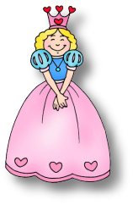
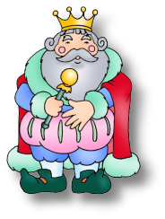


Сказка – это мудрость народа, его мечты, желания.

Slide 2


«Сказка – ложь,
да в ней намек
- добрым молодцам
урок»

Slide 3






Slide 4
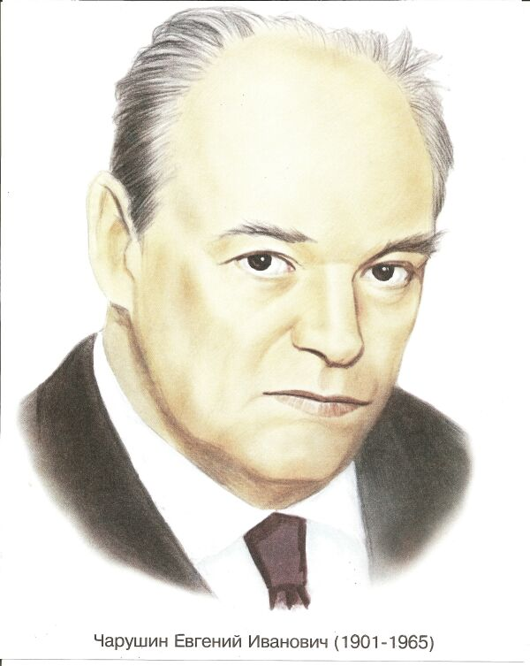

Slide 5
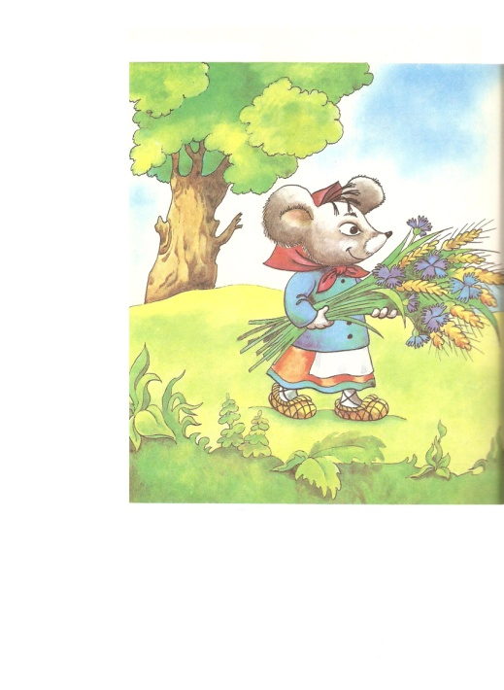
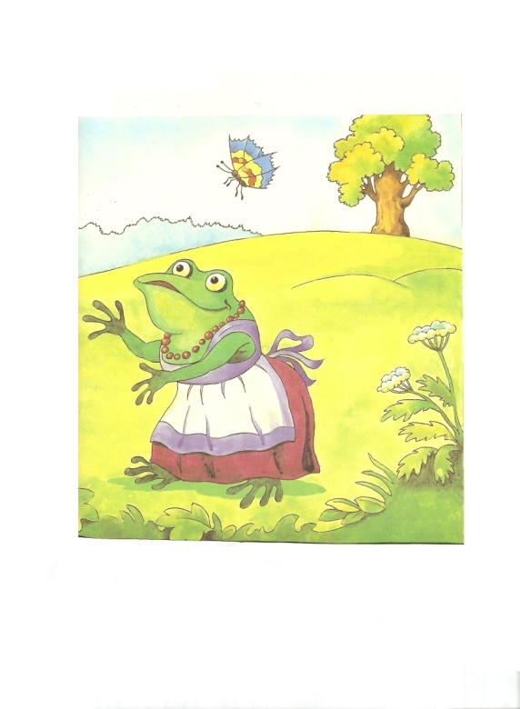
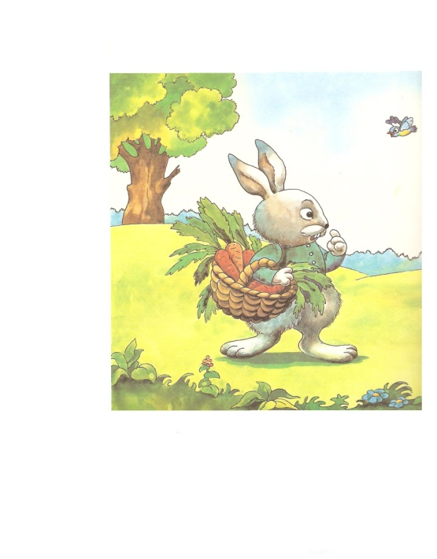
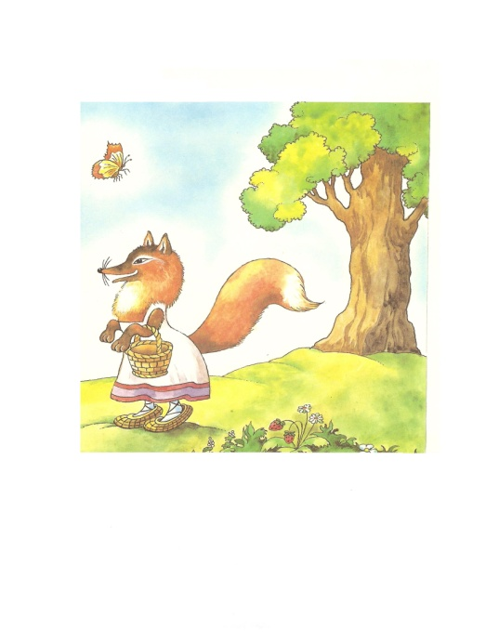
Действующие лица :
норушка
квакушка
с горы
увёртыш
сестричка

Slide 6
Мы научились читать

Slide 7
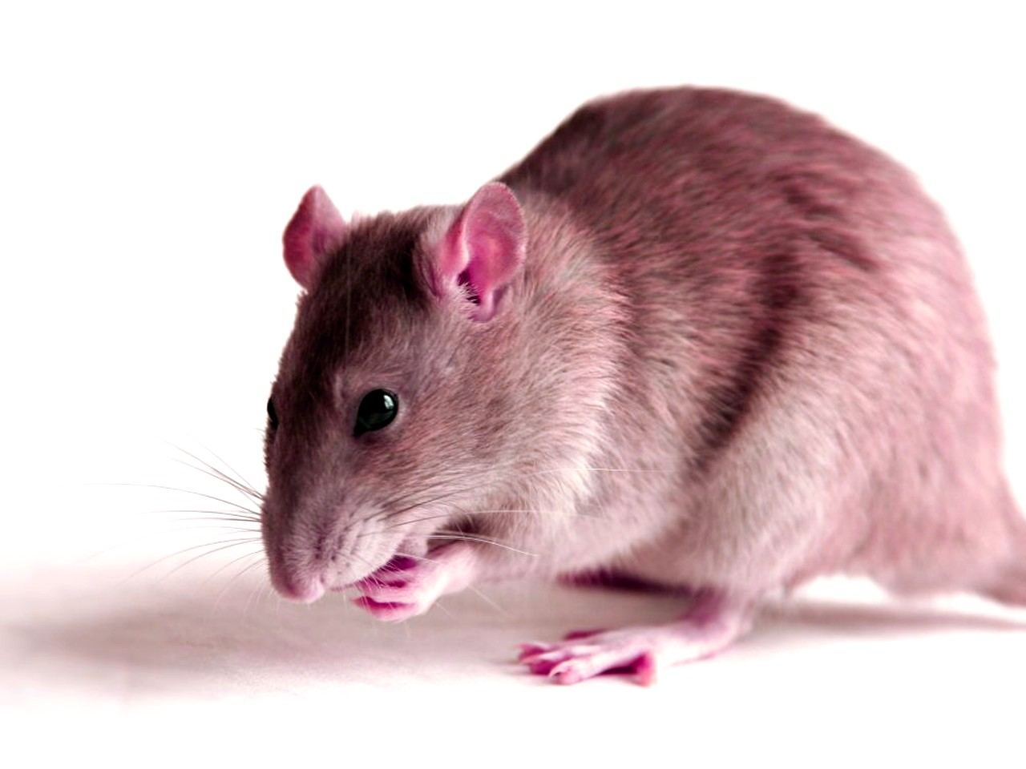

Slide 8
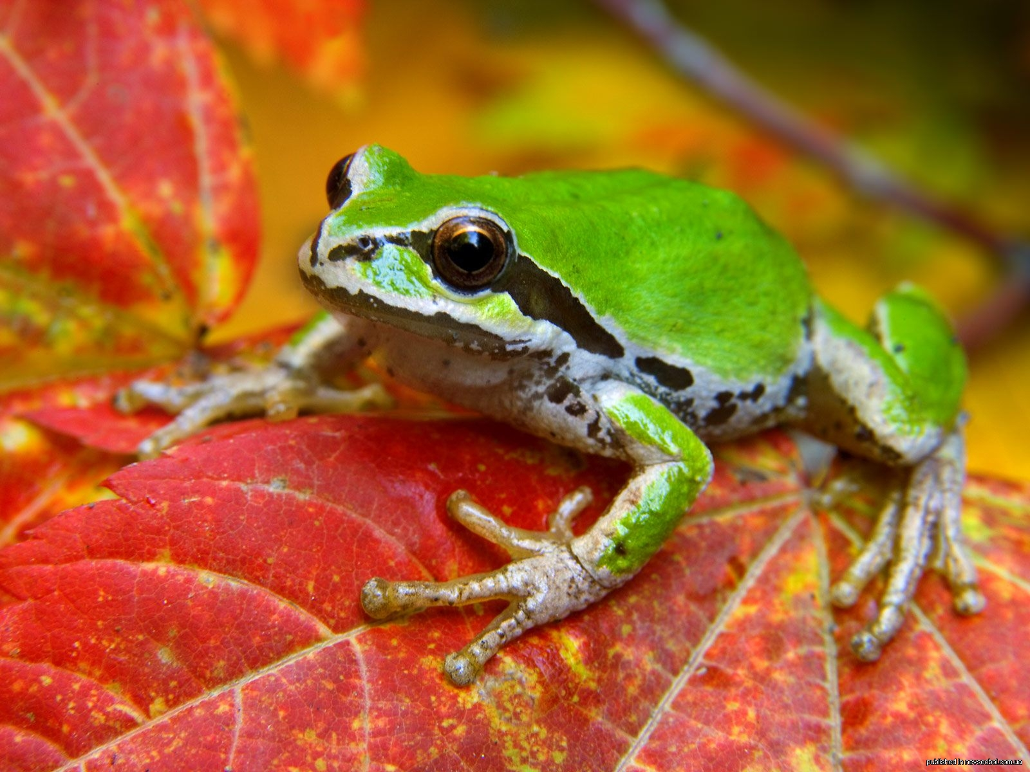

Slide 9
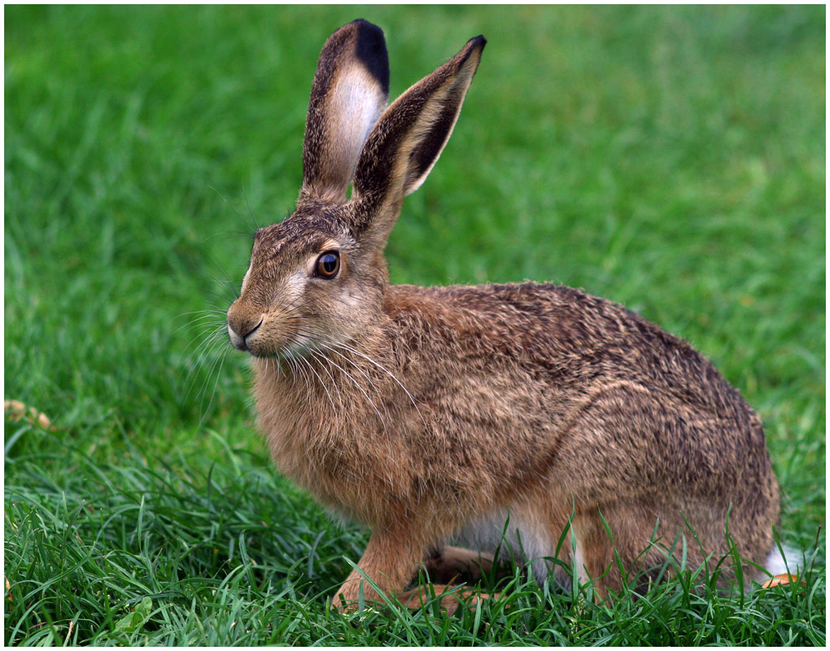

Slide 10
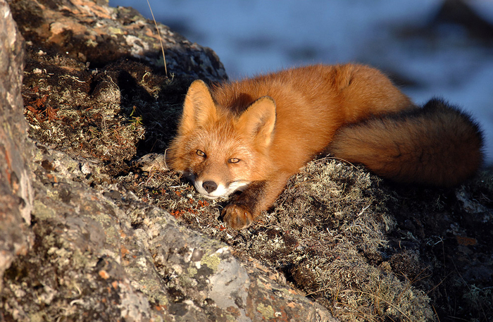

Slide 11
В тесноте , да не в обиде.
Знает сорока , где зиму зимовать.
Согласие крепче каменных стен.

